Slide 1
Комитет общего и профессионального образования Ленинградской области
О функционировании
сервиса
«Помощник Рособрнадзора»
в региональной системе образования
отдел надзора и контроля в сфере образования
департамента надзора, контроля
оценки качества и правового обеспечения
в сфере образования комитета общего
и профессионального образования
Ленинградской области

Slide 2
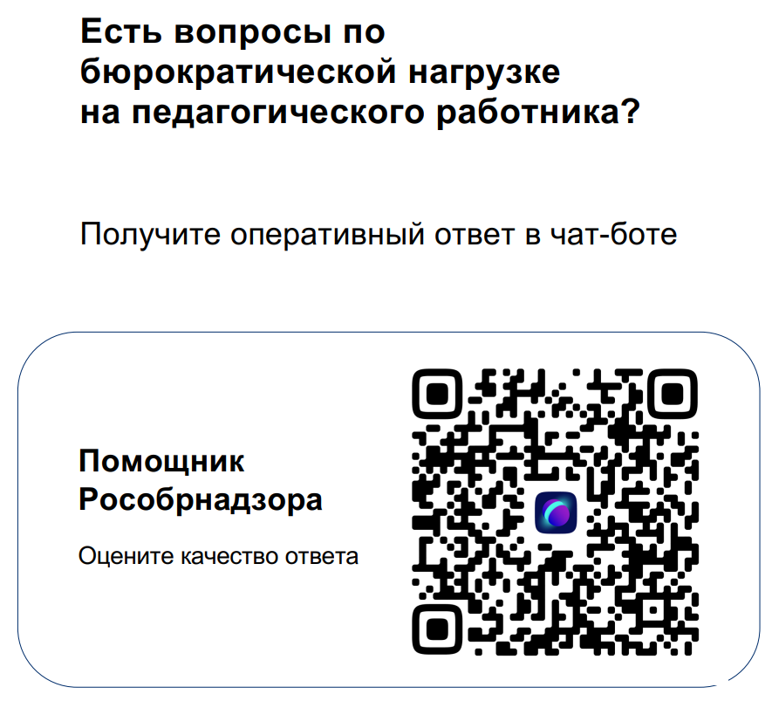
О функционировании сервиса
«Помощник Рособрнадзора» (чат – бот)
январь 2025 года
Рособрнадзором создан и функционирует сервис
«Помощник Рособрнадзора» на базе платформы
«Сферум», который обеспечивает оперативную
и эффективную поддержку педагогических
работников, участвующих в реализации основных общеобразовательных программ начального общего, основного общего, среднего общего образования, по вопросам бюрократической нагрузки
В Ленинградской области работу чат – бота обеспечивают региональные операторы:
Шинкарева В.В., начальник департамента надзора, контроля, оценки качества и правового обеспечения в сфере образования комитета общего и профессионального образования Ленинградской области;
Остапова М.А., начальник отдела надзора и контроля в сфере образования департамента надзора, контроля, оценки качества и правового обеспечения в сфере образования комитета общего и профессионального образования Ленинградской области;
с 1 марта 2025 года
сервис «Помощник Рособрнадзора» стал доступен для педагогических работников, участвующих в реализации основной общеобразовательной программы дошкольного образования, программ среднего профессионального образования

Slide 3
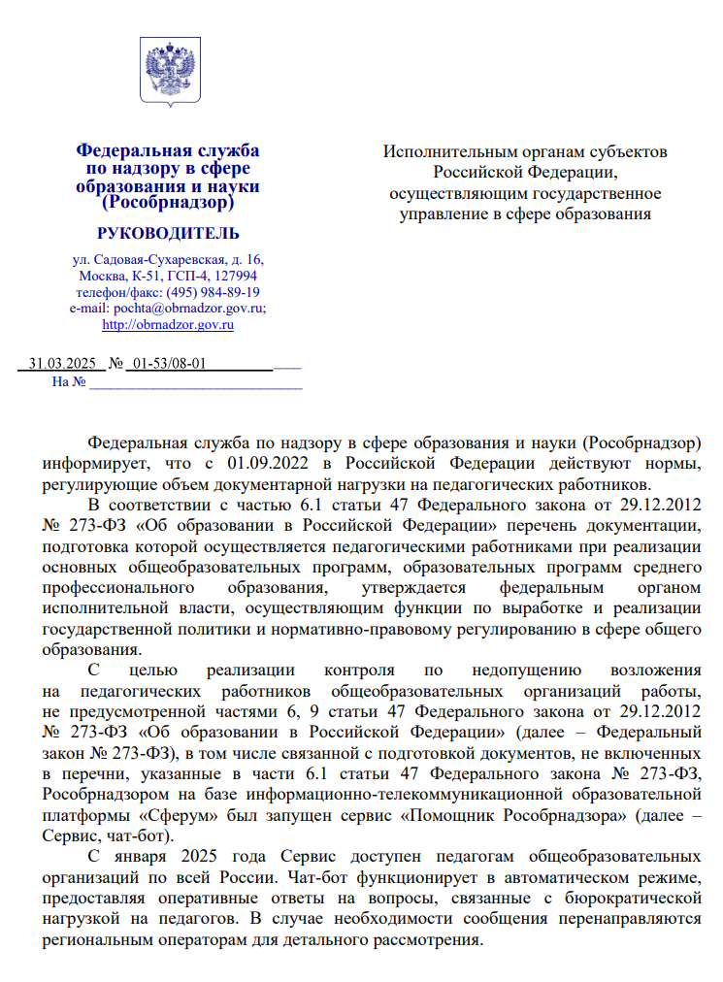
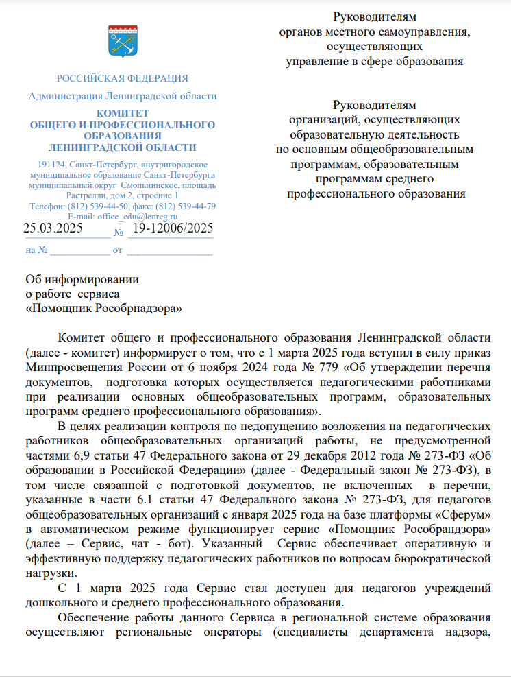
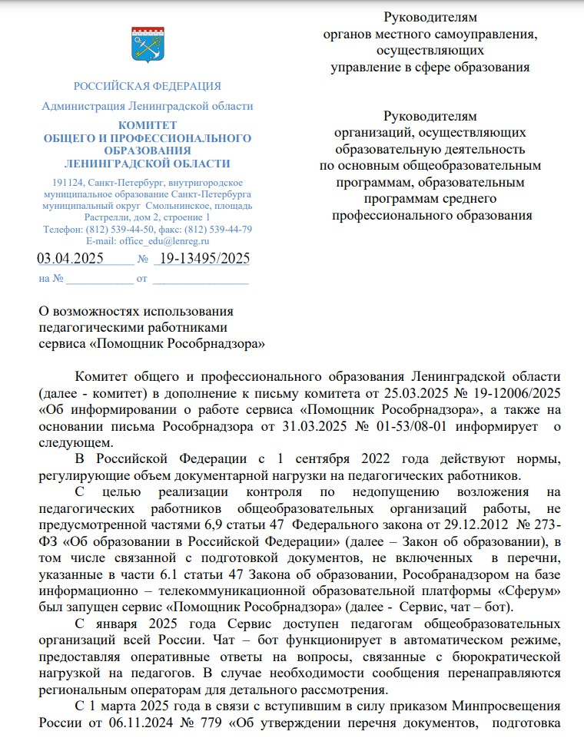
О функционировании сервиса
«Помощник Рособрнадзора» (чат – бот)
Письма размещены на сайте КОиПО по адресу: Главная страница>Горячая линия по снижению документационной нагрузки на педагогов>

Slide 4
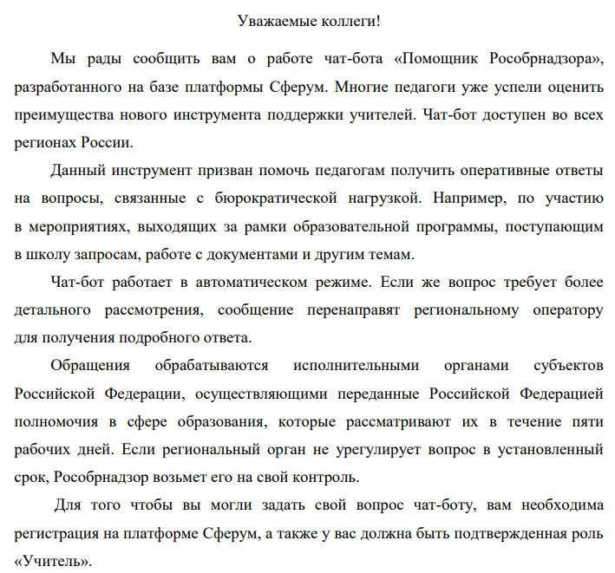
О функционировании сервиса
«Помощник Рособрнадзора» (чат – бот)
Информация размещена на сайте КОиПО по адресу: Главная страница>Горячая линия по снижению документационной нагрузки на педагогов>

Slide 5
О функционировании сервиса
«Помощник Рособрнадзора» (чат – бот)
Комитет рекомендует руководителям органов местного самоуправления, осуществляющих управление в сфере образования, руководителям организаций, осуществляющих образовательную деятельность по основным общеобразовательным программам
осуществлять
размещения информации о работе чат - бота на официальных сайтах в сети «Интернет», информационных стендах органов местного самоуправления, осуществляющих управление в сфере образования, образовательных организаций;
Информирование о работе чат - бота педагогических работников
посредством
обсуждения вопросов работы чат - бота на заседаниях педагогических советов, методических объединений педагогических работников, рабочих совещаний и т.д.;

Slide 6
О функционировании сервиса
«Помощник Рособрнадзора» (чат – бот)
Важно: Работа чат - бота ориентирована на работу только по вопросам бюрократической нагрузки педагогических работников. Соответственно, вопросы, не отнесенные к тематике работы данного чат – бота, не рассматриваются и никакие разъяснения по ним не даются.
публичности
(вопросы, ответы, вся переписка в чат – боте доступны широкому кругу лиц);
Рособрнадзором работа
чат – бота выстроена на принципах:
законности и обоснованности
(все ответы, на поставленные вопросы, формируются в соответствии с требованиями законодательства);
охраны прав и законных интересов педагогических работников
(при подготовке всех ответов учитываются права и законные интересы педагогических работников с учетом тематики работы чат – бота).

Slide 7
О функционировании сервиса
«Помощник Рособрнадзора» (чат – бот)
осуществлять свою деятельность на высоком профессиональном уровне на основе традиционных российских духовно-нравственных ценностей и принятых в российском обществе правил и норм поведения в интересах человека, семьи, общества и государства (пункт 1 части 1 статьи 48 Федерального закона № 273-ФЗ);
Законодательством об образовании на педагогических работников возложены определенные обязанности, в том числе:
соблюдать правовые, нравственные и этические нормы, следовать требованиям профессиональной этики (пункт 2 части 1 статьи 48 Федерального закона № 273-ФЗ).
Локальный нормативный акт, регламентирующий нормы профессиональной этики педагогических работников образовательной организации

Slide 8
О функционировании сервиса
«Помощник Рособрнадзора» (чат – бот)
Так, например:
встречаются вопросы или высказывания:
что ты умеешь?; вы ждете мою игру?; бесполезный чат – бот; начать; значит не поможете?;
подскажите, пожалуйста, режим проветривания в группе детского сада и как его оформлять?;
что включает в себя бюрократическая нагрузка?;
подскажите, если я работаю в две смены, с 7:00 до 19:00, без перерыва на обед, может ли сократиться мой рабочий день?;
в приказе от 6 ноября 2024 года №779 нет разъяснений по поводу документации именно дошкольных работников, можно получить уточнение по поводу этого вопроса? и т.д.
Вопросы педагогов, направленные в чат – бот Рособрнадзора
Важно: осуществление системной работы по соблюдению педагогическими работниками своих обязанностей, норм профессиональной этики, в том числе по недопустимости злоупотребления правом обращения в созданный для них чат - бот.

Slide 9
КОНСУЛЬТИРОВАНИЕ
КОНТРОЛИРУЕМЫХ ЛИЦ И ИХ ПРЕДСТАВИТЕЛЕЙ
Остапова Марина Александровна, начальник отдела надзора и контроля в сфере образования | т. 8-812-539-44-65, кабинет № 513 ma_ostapova@lenreg.ru
Белоглазова Елена Васильевна, консультант отдела надзора и контроля в сфере образования | т. 8-812-539-44-67, кабинет № 530 ev_beloglazova@lenreg.ru
Лосева Наталья Викторовна, главный специалист отдела надзора и контроля в сфере образования | т. 8-812-539-44-67, кабинет № 530 nv_loseva@lenreg.ru
Черепович Любовь Валерьевна, главный специалист отдела надзора и контроля в сфере образования | т. 8-812-539-44-63, кабинет № 518 lv_cherepovich@lenreg.ru
Время консультирования (по согласованию со специалистами): Понедельник - четверг с 9.00 до 12.30; 13.30 до 18.00 Пятница - 9.00 до 12.30; 13.30 до 17.00

